Slide 1



  ОБЪЕДИНИМ УСИЛИЯ ДЛЯ
  ПРЕДОТВРАЩЕНИЯ УСТОЙЧИВОСТИ К
Перед приемом противомикробных препаратов, таких
как антибиотики, противовирусные, противогрибковые и противопаразитарные средства, всегда консультируйтесь с врачом.
  ПРОТИВОМИКРОБНЫМ ПРЕПАРАТАМ

Slide 2
  ОБЪЕДИНИМ УСИЛИЯ ДЛЯ
  ПРЕДОТВРАЩЕНИЯ УСТОЙЧИВОСТИ К
  ПРОТИВОМИКРОБНЫМ ПРЕПАРАТАМ
Противомалярийные препараты жизненно важны для борьбы с малярией.
Для предотвращения развития лекарственной устойчивости пройдите полный курс лечения противомалярийными препаратами, назначенными врачом.

Slide 3


  ОБЪЕДИНИМ УСИЛИЯ ДЛЯ
  ПРЕДОТВРАЩЕНИЯ УСТОЙЧИВОСТИ К
  ПРОТИВОМИКРОБНЫМ ПРЕПАРАТАМ
Устойчивость к противомикробным препаратам
приводит к более длительным срокам госпитализации,
росту медицинских расходов и смертности.
Соблюдение правил
гигиены рук может
сдержать распространение инфекций.

Slide 4

  ОБЪЕДИНИМ УСИЛИЯ ДЛЯ
  ПРЕДОТВРАЩЕНИЯ УСТОЙЧИВОСТИ К
  ПРОТИВОМИКРОБНЫМ ПРЕПАРАТАМ
Kаждый десятый пациент заражается инфекцией во время получения медицинской помощи.
Медицинские работники могут уменьшить распространение инфекционных болезней посредством надлежащей санитарной обработки рук, инструмента и помещений.

Slide 5
  ОБЪЕДИНИМ УСИЛИЯ ДЛЯ
  ПРЕДОТВРАЩЕНИЯ УСТОЙЧИВОСТИ К
  ПРОТИВОМИКРОБНЫМ ПРЕПАРАТАМ
Противомикробные препараты позволяют защитить уязвимых людей, чья иммунная система работает не в полную силу, в том числе пациентов с онкологическими заболеваниями.
Чтобы эти лекарства оставались эффективными, принимайте меры по борьбе с лекарственной устойчивостью.

Slide 6

  ОБЪЕДИНИМ УСИЛИЯ ДЛЯ
  ПРЕДОТВРАЩЕНИЯ УСТОЙЧИВОСТИ К
  ПРОТИВОМИКРОБНЫМ ПРЕПАРАТАМ
Наличие доступа к безопасному водоснабжению, средствам санитарии и гигиены (ВСГ) в жилищах и в медицинских учреждениях может до 60% сократить использование антибиотиков для лечения диареи.
Доступ к ВСГ помогает
в профилактике
лекарственно-устойчивых
инфекций, спасает жизни людей и
окращает медицинские расходы.

Slide 7

  ОБЪЕДИНИМ УСИЛИЯ ДЛЯ
  ПРЕДОТВРАЩЕНИЯ УСТОЙЧИВОСТИ К
  ПРОТИВОМИКРОБНЫМ ПРЕПАРАТАМ
Обеспечение бесперебойного оказания основных медицинских услуг во время пандемии COVID-19 – одна из важнейших задач сегодня.
Для предупреждения лекарственной устойчивости необходимо не прекращать лечение туберкулеза и ВИЧ-инфекции.

Slide 8
  ОБЪЕДИНИМ УСИЛИЯ ДЛЯ
  ПРЕДОТВРАЩЕНИЯ УСТОЙЧИВОСТИ К
  ПРОТИВОМИКРОБНЫМ ПРЕПАРАТАМ
Прерывание курса лечения ВИЧ-инфекции приводит к потере препаратами своей эффективности и затрудняет лечение ВИЧ-инфекции.
Чтобы предотвратить появление лекарственной устойчивости, не прерывайте назначенный курс лечения ВИЧ-инфекции.

Slide 9

  ОБЪЕДИНИМ УСИЛИЯ ДЛЯ
  ПРЕДОТВРАЩЕНИЯ УСТОЙЧИВОСТИ К
  ПРОТИВОМИКРОБНЫМ ПРЕПАРАТАМ
Растет распространенность лекарственно-устойчивых послеоперационных инфекций, повышая риск таких хирургических вмешательств, как кесарево сечение, трансплантация органов и протезирование суставов.

Slide 10
  Объединим усилия для
  Предотвращения устойчивости к
  противомикробным препаратам
Из-за лекарственной устойчивости инфекции, передаваемые половым путем (ИППП), становятся трудноизлечимыми, поэтому практикуйте более безопасный секс.
Если вы подозреваете, что у вас ИППП, не занимайтесь самолечением. Обратитесь к врачу для постановки точного диагноза и назначения правильного лечения.

Slide 11
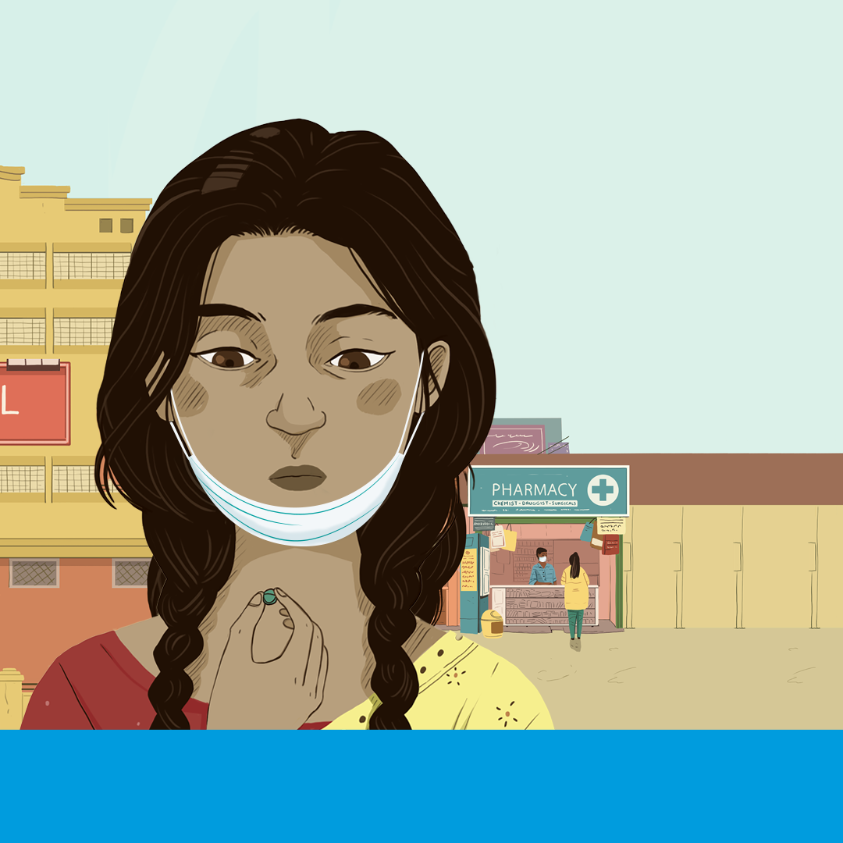
  ОБЪЕДИНИМ УСИЛИЯ ДЛЯ
  ПРЕДОТВРАЩЕНИЯ УСТОЙЧИВОСТИ К
  ПРОТИВОМИКРОБНЫМ ПРЕПАРАТАМ
Использование некачественных и фальсифицированных лекарств – фактор развития устойчивости к противомикробным препаратам.
Ужесточение регулирования и правоприменения способствует более широкой доступности качественных лекарственных препаратов для всех.

Slide 12
  ОБЪЕДИНИМ УСИЛИЯ ДЛЯ
  ПРЕДОТВРАЩЕНИЯ УСТОЙЧИВОСТИ К
  ПРОТИВОМИКРОБНЫМ ПРЕПАРАТАМ
Лекарственная устойчивость осложняет лечение туберкулеза.
Чтобы предотвратить появление лекарственно-устойчивых форм туберкулеза, не прерывайте назначенный курс лечения и доводите его до конца.

Slide 13
  ОБЪЕДИНИМ УСИЛИЯ ДЛЯ
  ПРЕДОТВРАЩЕНИЯ УСТОЙЧИВОСТИ К
  ПРОТИВОМИКРОБНЫМ ПРЕПАРАТАМ
Правильное использование противомикробных препаратов – залог сохранения их эффективности:
> Принимайте их только по назначению врача
> Следуйте указаниям по дозировке и продолжительности курса лечения, даже если вы чувствуете себя лучше
> Не делитесь противомикрtобными препаратами и не принимайте их неиспользованные остатки

Slide 14

  ОБЪЕДИНИМ УСИЛИЯ ДЛЯ
  ПРЕДОТВРАЩЕНИЯ УСТОЙЧИВОСТИ К
  ПРОТИВОМИКРОБНЫМ ПРЕПАРАТАМ
Около полумиллиона человек ежегодно заболевают лекарственно-устойчивым туберкулезом, с трудом поддающимся лечению.
Чтобы предотвратить появление лекарственно-устойчивых инфекций, не прерывайте назначенный курс лечения.

Slide 15
  ОБЪЕДИНИМ УСИЛИЯ ДЛЯ
  ПРЕДОТВРАЩЕНИЯ УСТОЙЧИВОСТИ К
  ПРОТИВОМИКРОБНЫМ ПРЕПАРАТАМ
Растет устойчивость при таких паразитарных инфекциях, как гельминтозы и малярия.
Всегда обращайтесь к врачу для постановки точного диагноза и проходите полный курс лечения в соответствии с полученными инструкциями.

Slide 16
  ОБЪЕДИНИМ УСИЛИЯ ДЛЯ
  ПРЕДОТВРАЩЕНИЯ УСТОЙЧИВОСТИ К
  ПРОТИВОМИКРОБНЫМ ПРЕПАРАТАМ
Устойчивость к противомикробным препаратам возникает, когда бактерии, вирусы, грибы и паразиты со временем меняются и перестают реагировать на лекарственные препараты.
Чтобы сохранить эффективность противомикробных препаратов, принимайте их согласно инструкциям врача.

